Slide 1
C2 Botnet via Discord DLL sideloading
Progetto di Software Security 22/23 Coppola Adriano Olandese Andrea Mennillo Valerio M63001303 M63001304 M6300xxx

Slide 2
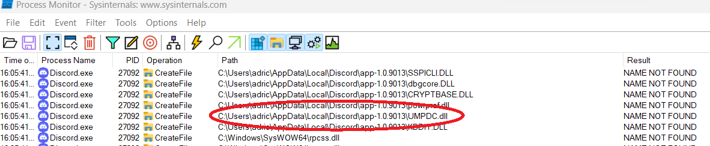

OVERVIEW
Step 1
Step 2
Step 3
Phishing
DLL Sideloading
Command & Control

Slide 3
01
PHISHING

Slide 4
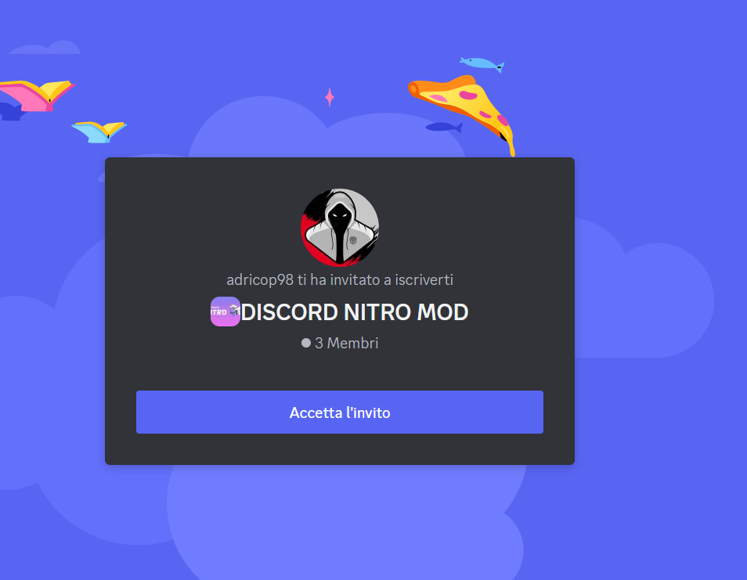
Strategia di phishing
L'obiettivo del phishing è manipolare la fiducia delle persone, sfruttando l'aspetto ufficiale o riconoscibile delle comunicazioni. Discord è una piattaforma di comunicazione molto popolare, spesso utilizzata da comunità di gioco, gruppi di interesse e amici per chattare, condividere contenuti e partecipare a discussioni.

Slide 5
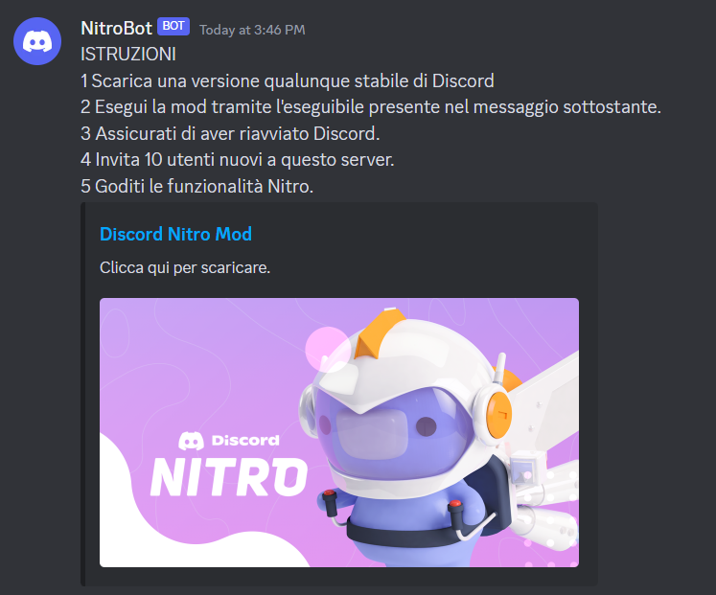
Discord Server Phishing
A causa del grande numero di utenti presenti su Discord e della propensione delle persone a interagire con altri membri della comunità, esso può essere un ambiente favorevole per gli attaccanti che desiderano eseguire attacchi di phishing. Gli aggressori possono creare offerte ingannevoli, promettendo premi, sconti o contenuti esclusivi, al fine di attirare le vittime.

Slide 6

Fini Ultimi
Download .exe
Espansione
Scaricando l’eseguibile, hostato mediante la CDN di Discord, e avviandolo si avvia il processo utile al sideloading di una DLL infetta.
Mettendo un ‘blocco’ fittizio basato su inviti al Server per l’uso completo della mod, si spinge gli utenti ad invitarne altri, aumentando la legittimità del server e la possibilità di altre potenziali vittime.

Slide 7
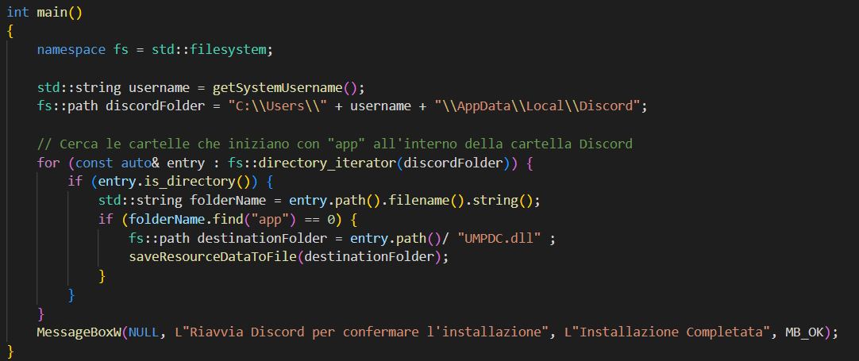
Eseguibile
Per rendere quanto meno probabile la possibilità che l’utente noti un cambiamento in seguito all’aver avviato l’eseguibile, esso è stato codificato affinchè non sembri invasivo.
Esso si limita a copiare un file .dll in qualsiasi cartella dove potrebbe essere installato Discord.
Queste cartelle solitamente si trovano in %localappdata% la quale è una cartella in cui l’utente ha permessi di scrittura.

Slide 8
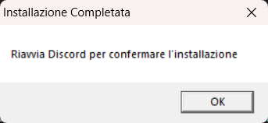
Oltre a questo pop-up a fine installazione, che intima al riavvio di Discord per poter fare side-loading, non vi sono modifiche particolarmente visibili ad un utente, che probabilmente crederà di dover seguire lo step degli inviti o che la Mod «non abbia funzionato».

Slide 9
02
DLL Sideloading

Slide 10

Caricamento delle DLL
Discord.exe
UMPDC.dll
wow64log.dll
d3d12.dll
Discord esegue il caricamento delle DLL (Dynamic Link Library) necessarie per avviare l'applicazione e garantire il corretto funzionamento delle sue funzionalità. Queste librerie possono trovarsi in diverse cartelle, ma Discord controlla sempre prima nella cartella della propria installazione.

Slide 11
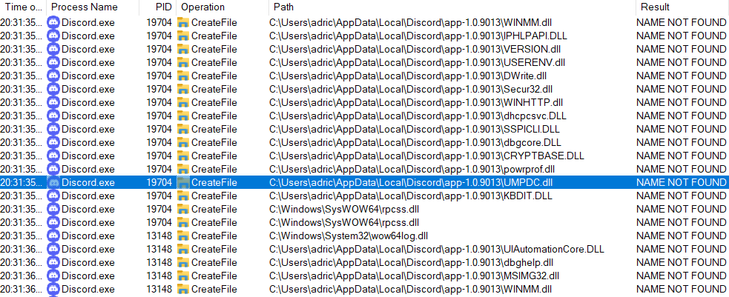
Caricamento della DLL corrotta
Utilizzando Procmon, si è potuto identificare una serie di DLL che vengono caricate da una cartella differente da quella di Discord.
Tra le varie possibilità, è stata scelta la libreria «UMPDC.dll», che si trova solitamente nella cartella System32.

Slide 12
03
Command & Control

